Slide 1
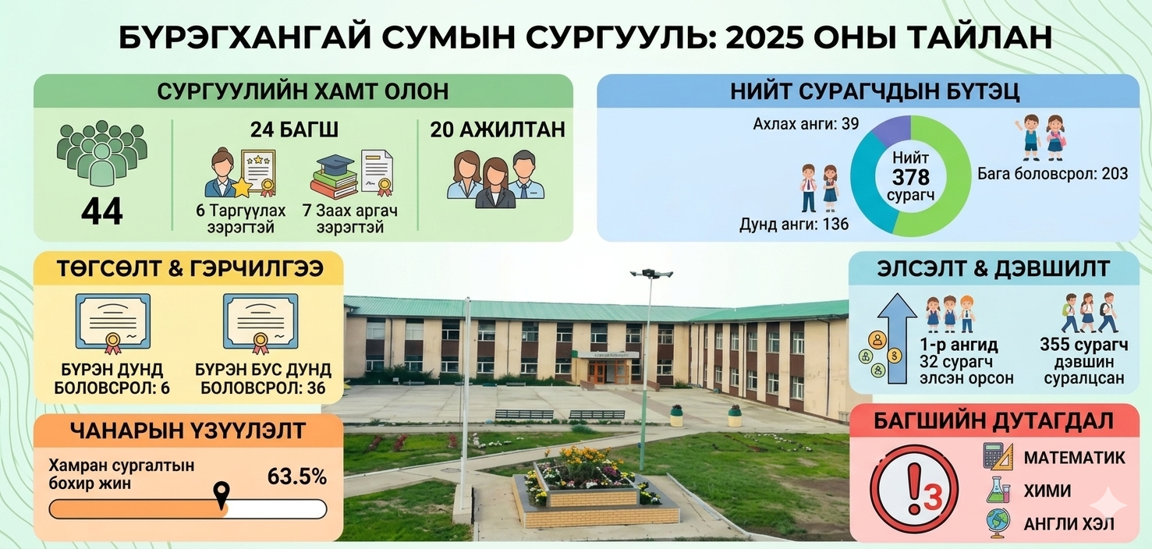
Тэргүүлэх зэрэгтэй 6
Хүүхэд нэг бүрийн авьяаслаг, бүтээлч байдлыг хөгжүүлэх

Slide 2
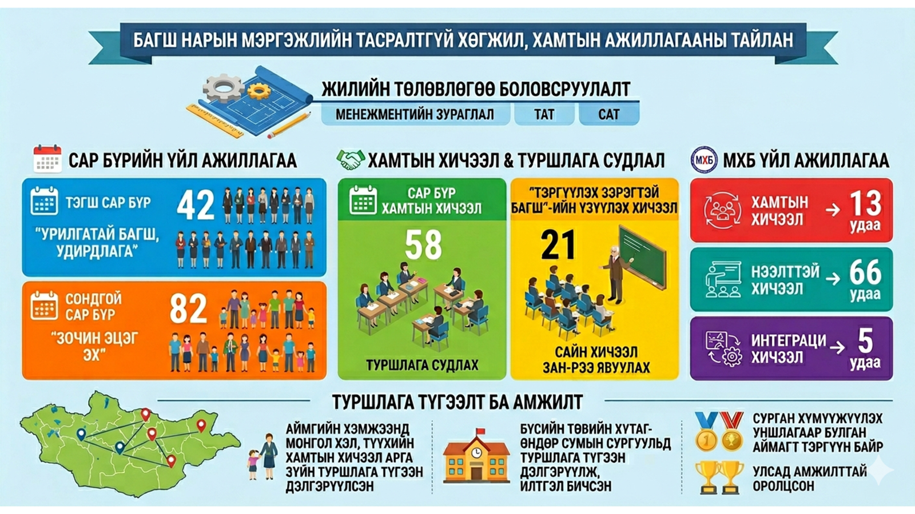

Slide 3
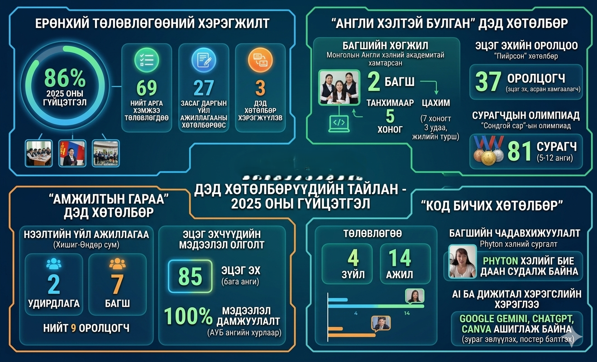

Slide 4


